Slide 1

XC24 Trimming & OTP prog.
Last update : 2025-05-09
Ver.2

Slide 2
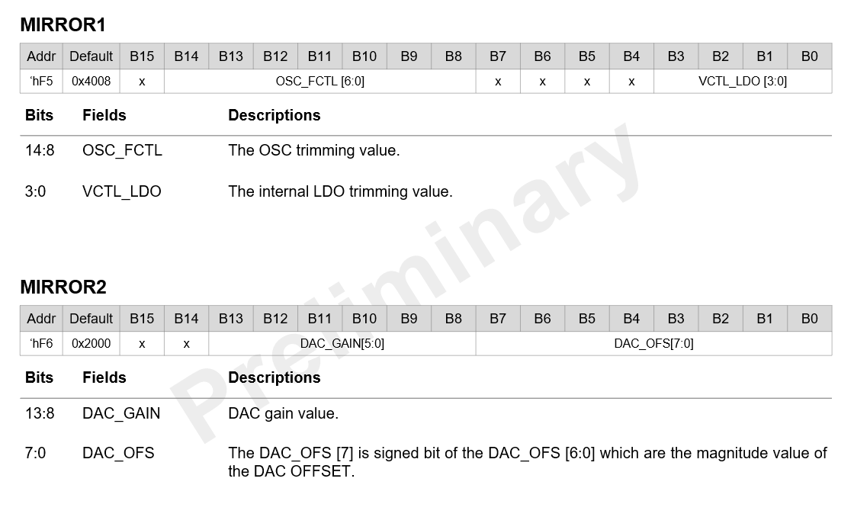
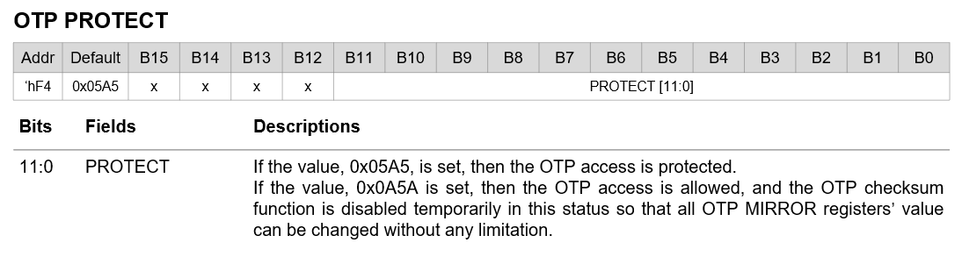
Trimming registers
Trimming register 는 Mirror 1,2 ( ‘hF5, ‘hF6 ) 에
위치하며 설정할 수 있는 parameter 는 OSC_FCTL,
VCTL_LDO , DAC_GAIN , DAC_OFS 이다.
2. 해당 register 를 설정하기 위해서는 먼저
OTP PROTECT Register (‘hF4) 를 0x0A5A 로 설정해야한다.

Slide 3
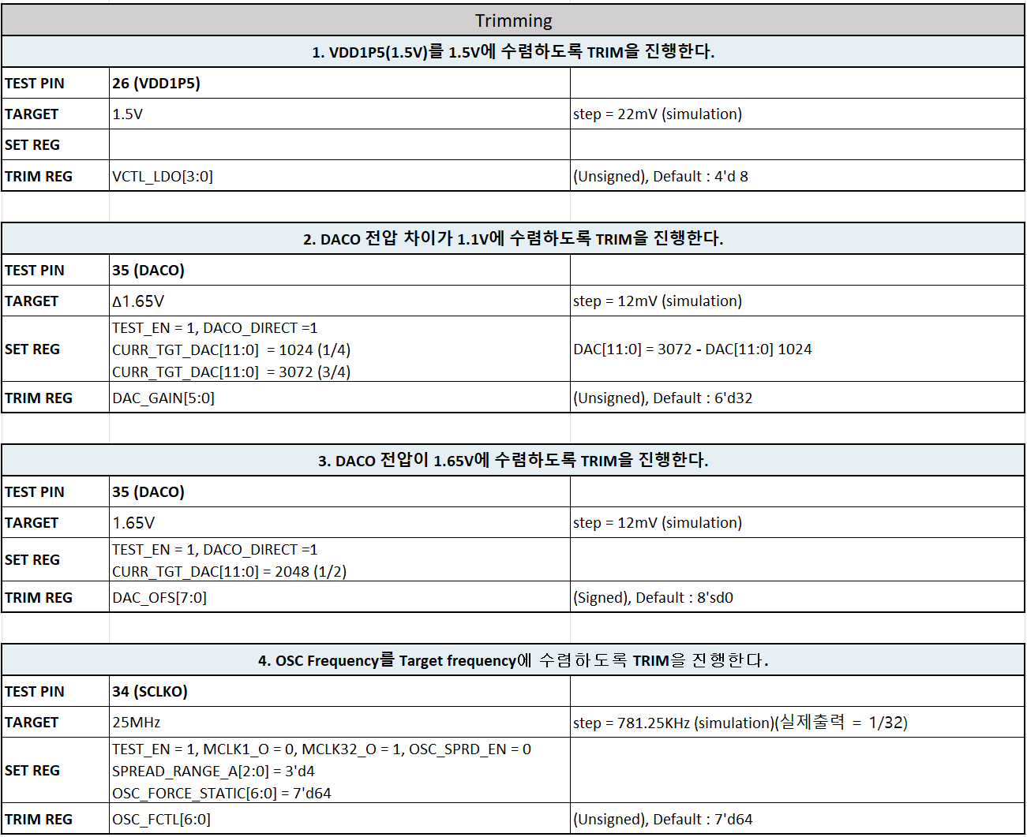
Trimming register 설정 방법
Trimming register 는 Analog 회로에 설정하는 값이며 default 값에서 +/- 1 씩 변화를 주어 Analog 회로의 출력값이 목표치가 되면 되면 설정을 멈춘다.
+/- 1 변화에 따른 Analog 출력 값의 변화는 좌측표의 step 을 참조한다.
DACO 전압을 Trimming 할때에 TEST CONTROL (‘hF0)의 TEST_EN, DACO_DIRECT 를 모두 1로 설정하여야 CURR_TGT_DAC 을 설정할 수 있다.
OSC_FCTL 을 Trimming 하기 전에 SPRD 관련 레지스터를 순서대로 설정하여야 한다.
‘h1B[14:12] SPREAD_RANGE_A = 3’d4
‘h1B[2] OSC_SPRD_EN =‘0’
‘h1C[14:8] OSC_FORCE_STATIC = ‘d64
OSC_FCTL trim

Slide 4
OTP program sequence
Protect disable
(‘hF4 : 0x0A5A)
XC reset
( power off → on )
Delay 1ms
Mirror1,2 Trimming
(‘hF5 , ‘hF6)
Mirror1,2 Read Verify
(‘hF5 , ‘hF6)
Delay 1,000 clks
Mirror 1,2 register Fix
(‘hF5 , ‘hF6)
OTP program 을 위해서는 Mirror 1,2 의 Trimming 이 끝나 있어야 한다.
OTP write 는 ‘hF3 번지를 0x0001 로 설정하면 시작된다.
설정이후에 clk 을 1,000 번 이상 입력하고나서 XC 의 Power 를 off → on 한다.
새로 전원이 인가된 XC 에서 Mirror 1,2 레지스터를 read 하여 Trimming & Fix 한 값과 일치하는지 확인한다.
OTP write
(‘hF3 : 0x0001)

